Slide 1
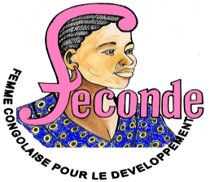
Projet financé par le Fonds de communication et de sensibilisation communautaire interagences PSEA
Project: Interagency Community Outreach and Communications Fund on
Protection from Sexual Exploitation and Abuse (PSEA)
Projet : Fonds interagences de communication et de sensibilisation communautaire sur la
Protection contre l'exploitation et les abus sexuels (PSEA)
UN RÉSEAU MONDIAL D'ONG POUR UNE ACTION HUMANITAIRE FONDÉE SUR DES PRINCIPES ET EFFICACE

Slide 2
,
Projet financé par le Fonds de communication et de sensibilisation communautaire interagences PSEA
THEME 1: NOTION DE BASE SUR L’EXPLOITATION ET L’ABUS SEXUEL

Slide 3
,
Projet financé par le Fonds de communication et de sensibilisation communautaire interagences PSEA
À la fin de la séance, les participants seront en mesure de:
Connaître la définition d’abus sexuel, d’exploitation sexuelle et de harcèlement sexuel.
Savoir comment améliorer la lutte contre le harcèlement, l’exploitation et les abus sexuels.

Slide 4
?
Projet financé par le Fonds de communication et de sensibilisation communautaire interagences PSEA
A. DEFINITION DES CONCEPTS

Slide 5



,
Projet financé par le Fonds de communication et de sensibilisation communautaire interagences PSEA
C’est quoi un Abus sexuel

Slide 6
,
Projet financé par le Fonds de communication et de sensibilisation communautaire interagences PSEA
Abus sexuel est une intrusion physique réelle ou menacée de nature sexuelle, perpétrée de force / avec contrainte, ou à la faveur d’un rapport inégal

Slide 7
,
Projet financé par le Fonds de communication et de sensibilisation communautaire interagences PSEA
C’est quoi une Exploitation sexuelle

Slide 8
,
Projet financé par le Fonds de communication et de sensibilisation communautaire interagences PSEA
Une exploitation sexuelle c’est
Le fait d’abuser ou de tenter d’abuser à des fins sexuelles : d’un état de vulnérabilité, d’un rapport de pouvoir ou de rapports de confiance y compris mais non exclusivement en vue d’en tirer un avantage pécuniaire, social ou politique;

Slide 9
,
Projet financé par le Fonds de communication et de sensibilisation communautaire interagences PSEA
Exploitation et abus sexuels (SEA)
Auteur est un acteur humanitaire
Réponse différente notamment l’exception au consentement de la personne survivante
Signalement obligatoire

Slide 10
,
Projet financé par le Fonds de communication et de sensibilisation communautaire interagences PSEA
Les organisations internationales, les agences de l’ONU, les autres acteurs humanitaire ont une TOLERANCE ZERO pour les cas de SEA
Les politiques sur le SEA s’appliquent 24 heures par jour, 7 jours sur 7, tous les jours de la semaine, même en dehors du travail

Slide 11
.
Projet financé par le Fonds de communication et de sensibilisation communautaire interagences PSEA
b. PRINCIPES FONDAMENTAUX SUR L’EXPLOITATION ET ABUS SEXUEL

Slide 12
,
Projet financé par le Fonds de communication et de sensibilisation communautaire interagences PSEA
Six principes fondamentaux relatifs à l’exploitation et aux abus sexuels (SEA)
L’exploitation et les abus sexuels commis par des travailleurs humanitaires sont considérés comme des fautes graves justifiant le renvoi.
Toute activité sexuelle avec des enfants (toute personne âgée de moins de 18 ans) est interdite, quel que soit l’âge de la majorité ou du consentement dans la région visée. La méconnaissance de l’âge réel de l’enfant ne peut être invoquée comme défense.

Slide 13
,
Projet financé par le Fonds de communication et de sensibilisation communautaire interagences PSEA
3. Il est interdit de chercher à obtenir des faveurs sexuelles ou toute autre forme de comportement à caractère humiliant, dégradant ou servile en échange d’argent, d’un emploi, de biens ou de services. Cela inclut l’assistance due aux bénéficiaires.
Les relations sexuelles entre travailleurs humanitaires et bénéficiaires de l’aide sont vivement déconseillées car elles se fondent sur un rapport de force inégal par définition. En outre, ce type de relation porte atteinte à la crédibilité et à l’intégrité de l’action humanitaire.
Tout travailleur humanitaire qui soupçonne un collègue, employé ou non par le même organisme, de se livrer à des abus ou à une exploitation sexuels doit en référer à qui de droit par l’intermédiaire des mécanismes pertinents.

Slide 14
,
Projet financé par le Fonds de communication et de sensibilisation communautaire interagences PSEA
Il est du devoir des travailleurs humanitaires d’instaurer et de préserver un environnement propre à prévenir l’exploitation et les abus sexuels et de promouvoir l’application du code de conduite de leur organisme. Il incombe en particulier aux responsables à tous les niveaux d’appuyer et de mettre en place des systèmes qui permettent de préserver cet environnement.

Slide 15
,
Projet financé par le Fonds de communication et de sensibilisation communautaire interagences PSEA
C. IMPLICATIONS/IMPACTS DE L’EXPLOITATION ET ABUS SEXUEL

Slide 16

,
Projet financé par le Fonds de communication et de sensibilisation communautaire interagences PSEA
Quels sont les impacts de l’Exploitation et abus sexuel

Slide 17
,
Projet financé par le Fonds de communication et de sensibilisation communautaire interagences PSEA
SEA peut avoir des conséquences physiques et psychologiques à long terme pour les personnes touchées;
Les survivants sont également souvent ostracisés par leurs communautés;
SEA empêche les personnes de recevoir les services dont elles ont besoin (assistance humanitaire);
SEA porte atteinte à la crédibilité et l’image des organisations humanitaires;

Slide 18
,
Projet financé par le Fonds de communication et de sensibilisation communautaire interagences PSEA
Les abus commis par un travailleur humanitaire peuvent affecter la réputation de l’organisation au sein d'une communauté;
Risques de sécurité pour le travailleur humanitaire;
Reduction des financement humanitaires aux agences concernées;
SEA est une violation grave de nos principes humanitaires;

Slide 19
,
Projet financé par le Fonds de communication et de sensibilisation communautaire interagences PSEA
d. Les barrières qui rendent difficiles la prévention et la lutte contre l’Exploitation et l’Abus sexuel

Slide 20


,
Projet financé par le Fonds de communication et de sensibilisation communautaire interagences PSEA
Qu’est-ce qui rend difficile la prévention et la lutte contre l’exploitation, et les abus sexuels

Slide 21
,
Projet financé par le Fonds de communication et de sensibilisation communautaire interagences PSEA
La lutte contre l’EAS repose en grande partie sur la dénonciation des actes par les victimes. Or, les facteurs qui dissuadent les victimes de dénoncer les cas d’abus et d’exploitation sont nombreux. Certains sont relatifs au mécanisme de plainte lui-même, et peuvent donc être éliminés par l’organisation. D’autres sont inhérents aux sociétés dans lesquelles nous vivons et sont plus difficiles à surmonter, mais il est néanmoins indispensable d’en tenir compte, et de faire tout ce qui est possible pour les réduire.

Slide 22
,
Projet financé par le Fonds de communication et de sensibilisation communautaire interagences PSEA
1. Obstacles linguistiques
La plupart des bénéficiaires ne comprennent pas les termes “exploitation ou abus sexuels” de la manière employée par les organisations humanitaires. En République démocratique du Congo par exemple, le terme “abus sexuel” est souvent compris comme synonyme de débauche. La notion d’exploitation sexuelle, quant à elle, peut être comprise comme un synonyme de prostitution, d’adultère, d’abandon d’enfant, de relations hors mariage ou d’esclavage sexuel (UNICEF 2021).
Il est dès lors nécessaire, lors de chaque séance avec des membres des communautés concernées, de donner des définitions claires et dépourvues d’ambiguïté sur ce que les termes d’exploitation et d’abus recouvrent et sur ce qu’ils ne recouvrent pas. Ces définitions peuvent être développées en commun avec des représentants communautaires afin d’être adaptées à la langue, à la culture et au niveau d’instruction des destinataires.

Slide 23
,
Projet financé par le Fonds de communication et de sensibilisation communautaire interagences PSEA
2. Obstacles structurels
Même lorsque le caractère prohibé de l’EAS et l’existence de mécanismes de signalement sont connus, les obstacles structurels aux dénonciations sont nombreux et varient selon le contexte. Les principaux sont:
• L’inadéquation des canaux de communication (ex. procédure écrite alors que la majorité des personnes potentiellement concernées sont illettrées) et le fait que les interlocuteurs privilégiés des organisations au sein de la communauté font rarement partie des personnes les plus exposées aux risques d’abus et ne se sentent guère concernés. Cela rend l’accès aux employé-e-s plus compliqué pour les victimes d’abus.
• La honte et la peur de la stigmatisation. L’exigence sociale de dignité et de pureté envers les femmes fait que ces dernières ont peur que leur réputation soit entachées si elles dénoncent un cas d’abus ou d’exploitation, et que cela nuise à leur mariage actuel ou futur.

Slide 24
,
Projet financé par le Fonds de communication et de sensibilisation communautaire interagences PSEA
Un manque de confiance dans le système de traitement des plaintes et dans la justice. L’impunité, la corruption du système judiciaire et les frais de justice à avancer découragent à porter plainte, y compris auprès des organisations humanitaires. Les systèmes de plainte auprès des organisations humanitaires sont parfois perçus comme redondants avec l’institution judiciaire.
• La dynamique de pouvoir entre la victime et l’organisation. Même lorsque la possibilité de dénoncer est connue, les survivants sont nombreuses à penser que leurs interlocuteurs auprès des organisations humanitaires vont surtout protéger leurs collègues - et la manière dont de nombreuses affaires sont traitées leur donne souvent raison.

Slide 25
,
Projet financé par le Fonds de communication et de sensibilisation communautaire interagences PSEA
L’exploitation sexuelle n’est pas considérée comme un problème en raison du consentement de la victime.
La peur d’être accusé-e-s de dénonciation calomnieuse si les preuves sont insuffisantes et la peur des représailles (surtout en cas de violence sexuelle) et le manque de confiance dans les éventuelles mesures de protection des victimes et des témoins.
• Un manque de redevabilité de la part des organisations: d’éventuelles plaintes antérieur n’ont pas abouti, leurs résultats n’ont pas été communiqués aux plaignant-e-s ou les sanctions envers les auteurs ne sont pas considérées comme appropriées.

Slide 26
,
Projet financé par le Fonds de communication et de sensibilisation communautaire interagences PSEA
3.Obstacles relatifs à des idées reçues fréquentes
Premièrement, en ce qui concerne la notion d’exploitation sexuelle, les personnes concernées ne se considèrent souvent pas victimes puisqu’elles consentent à la relation, en retirent un bénéfice en argent ou en nature et pensent que les travailleurs humanitaires les aiment sincèrement.
Deuxièmement, s’agissant particulièrement des enfants les personnes interrogées ont tendance à penser qu’ils vont systématiquement dénoncer les actes commis à leur encontre car ils ne ressentent pas encore de honte ni de culpabilité. Or, les enfants sont justement les personnes les moins susceptibles de rapporter des actes d’EAS

Slide 27
,
Projet financé par le Fonds de communication et de sensibilisation communautaire interagences PSEA
Comment réagir à un problème de harcèlement, d’exploitation ou d’abus sexuel

Slide 28
,
Projet financé par le Fonds de communication et de sensibilisation communautaire interagences PSEA
Notre obligation
La SEA se produit sur tous les sites d’intervention où des acteurs humanitaires sont présents
Si vous soupçonnons qu'il y a un cas de SEA
Vous devons le signaler;
Vous n'avez pas besoin de savoir si l'allégation est vraie ou pas ...
Il n’est pas nécessaire de trouver un témoin, une victime ou une personne pour remplir un formulaire de plainte…
Vous n’avez pas besoin d’enquêter pour savoir si une rumeur est vraie ou non… (et vous ne devriez pas le faire);
Il suffit de signaler!

Slide 29
,
Projet financé par le Fonds de communication et de sensibilisation communautaire interagences PSEA
THEME 2: RENFORCER LA PREVENTION ET LA LUTTE CONTRE L’EXPLOITATION ET L’ABUS SEXUEL

Slide 30
,
Projet financé par le Fonds de communication et de sensibilisation communautaire interagences PSEA
Comment renforcer prévention et la lutte contre l’exploitation et l’abus sexuel

Slide 31
,
Projet financé par le Fonds de communication et de sensibilisation communautaire interagences PSEA
a. COMMENT RENFORCER LA PRÉVENTION ET LA LUTTE CONTRE L’EXPLOITATION ET L’ABUS SEXUEL : LA COORDINATION INTER ORGANISATION

Slide 32
,
Projet financé par le Fonds de communication et de sensibilisation communautaire interagences PSEA
Nous savons que la SEA se produit et qu’elle est sous-signalée
Comment pouvons-nous encourager les signalements et nous assurer qu’ils parviennent à l’endroit où une enquête pourra être menée ?
.
Coordination inter organisations
Paracerque ceci est:
Une pratique reposant sur des principes
Un engagements mondiaux
Un avantages concrets

Slide 33

Collaboration inter organisations
Si la collaboration interorganisations est essentielle,
COMMENT la mettre en place ?
Facile pour les bénéficiaires
Facile pour le personnel très occupé

Slide 34
Une solution : le CBCM inter organisations !
CBCM : Mécanisme communautaire de plainte inter organisations
« interorganisations » : Un seul processus de traitement des plaintes pour tout le site, qui favorise la coordination entre les organismes sur la prévention et l’intervention en matière d’exploitation et d’abus sexuels
« communautaire » : Elaboré avec la contribution de la communauté, et ajusté en fonction de ses commentaires
« Mécanisme de plainte » : Est relié aux procédures de plainte internes de tous les organismes, afin que les plaintes pour exploitation et abus sexuels soient renvoyées vers l’unité compétente en vue de l’adoption de mesures

Slide 35
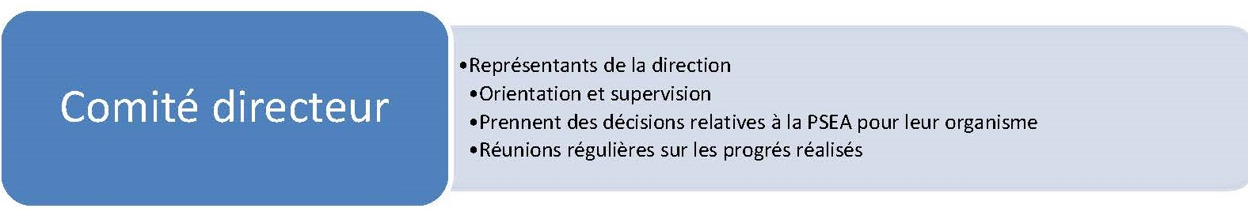

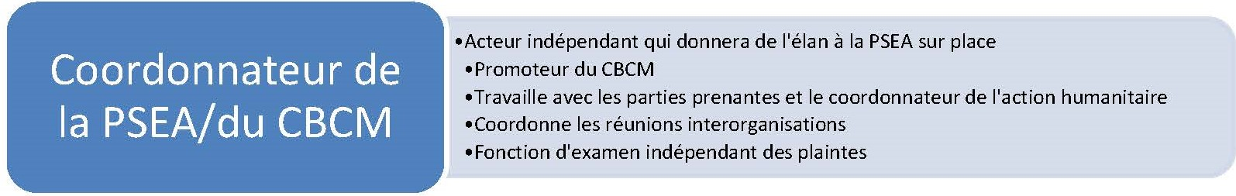
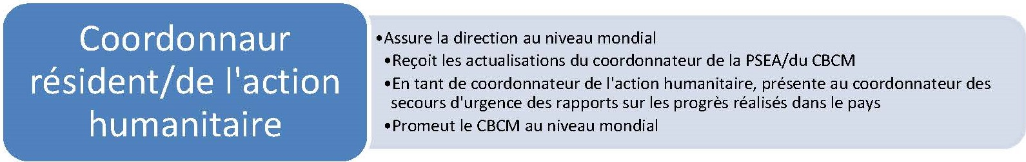
Entité (structure) du CBCM et leur rôle

Slide 36
Mobilisation des parties prenantes
Organismes humanitaires (Nations Unies et ONGI)
ONG nationales, organisations communautaires et structures communautaires
Gouvernement(s) hôte(s)
Communauté touchée
Autres ?

Slide 37
,
Projet financé par le Fonds de communication et de sensibilisation communautaire interagences PSEA
b. LES VOIES DE SIGNALEMENT SURES ET ACCESSIBLES

Slide 38




Voies de signalement sûres et accessibles
Pratique n°1 – Disposer de voies multiples de signalement
Poit focal/centre pour les femmes | Ligne d’assistance téléphonique
SMS | Boîte à suggestion
Verbales
Ecrites
Nominatives
anonymes
But : Accessibles par le plus grand nombre de personnes possible

Slide 39
,
Projet financé par le Fonds de communication et de sensibilisation communautaire interagences PSEA
SIGNALER GRATUITTEMENT AU NUMERO VERT
495555
COORDINATION INTERORGANISATION

Slide 40

Pratique n°2: Associer la communauté
Le Mécanisme répond aux besoins spécifiques à [site], en particulier pour les groupes vulnérables
Pratique n° 3 – Etablir des liens avec les mécanismes de plainte et de retour d’informations existants
Pourquoi est-il important d’établir des liens avec les mécanismes de plainte et de retour d’informations existants
Ces liens permettent d’assurer que le CBCM :
Ne fera pas double emploi
Répond aux besoins de la communauté
Etablir des liens , c’est Cartographier, Créer, Former

Slide 41
.
Projet financé par le Fonds de communication et de sensibilisation communautaire interagences PSEA
c. LES SENSIBILISATIONS SUR L’EXPLOITATION ET L’ABUS SEXUEL

Slide 42
Sensibilisation à la PSEA
A quoi voulons-nous parvenir avec la sensibilisation à la PSEA ?
Pour la communauté ?
Pour le personnel ?
A un renforcement des capacités
A un changement de comportement
Plus de signalements et moins de SEA

Slide 43
Messages clés
Messages clés : Personnel
La définition de la SEA et le comportement approprié attendu en tout temps
Le signalement de cas de SEA (connaissance avérée ou soupçons) est obligatoire pour tous
Comment signaler des cas de SEA au sein de leur propre organisme
Aucune immunité pour des actes de SEA
Transmettre les résultats des enquêtes sur des cas de SEA
Messages clés : Communauté
Les bénéficiaires ont droit à l’assistance sans faire l’objet d’actes d’exploitation et d’abus sexuels
Comment signaler un acte de SEA et ce que l’on peut attendre d’un signalement au CBCM
Comment le signalement sera bénéfique pour le plaignant et la communauté
Le survivant ne doit jamais être rendu responsable d’un acte de SEA qu’il a subi

Slide 44
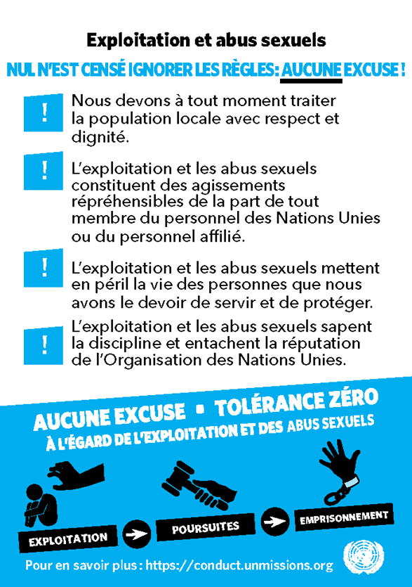
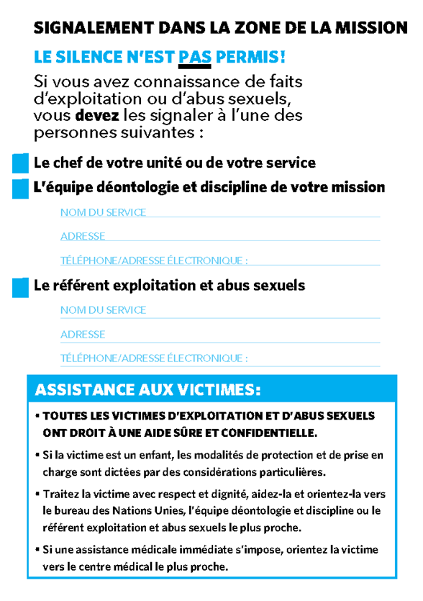
EXEMPLE DE MESSAGES

Slide 45

Exemple de message
Quels groupes à [site] devraient recevoir leurs propres messages ciblés ?

Slide 46
Autres groupes ayant besoin d’une formation spécialisée :
Autres groupes ayant besoin d’une formation spécialisée :
Responsables de groupe sectoriel
Services d’assistance aux victimes
Comité de pilotage

Slide 47
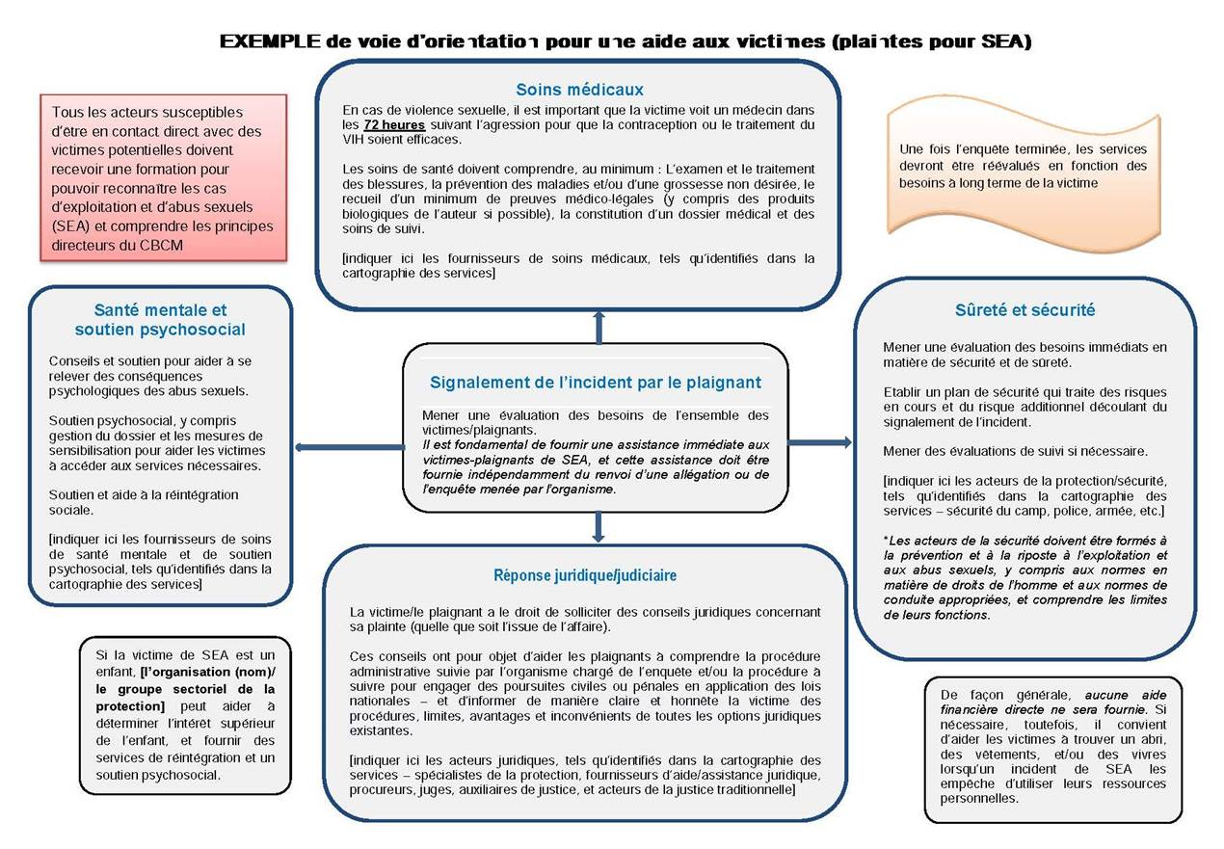
Assistance immédiate – Cartographie des services

Slide 48
Le retour d’informations comme forme d’assistance
Plaignant
CBCM

Slide 49


Boîte à outils 2016 du IASC sur la PSEA
CBCM interorganisations en matière de PSEA Guide des pratiques exemplaires
Procédures opérationnelles mondiales

Slide 50
,
Projet financé par le Fonds de communication et de sensibilisation communautaire interagences PSEA
AKSANTI! MATONDO! MERCI! THANKS!

